Slide 1
Sequential Recommendation System
Using Transformer Architecture
- 트랜스포머를 이용한 시퀀셜 추천시스템 -

Slide 2
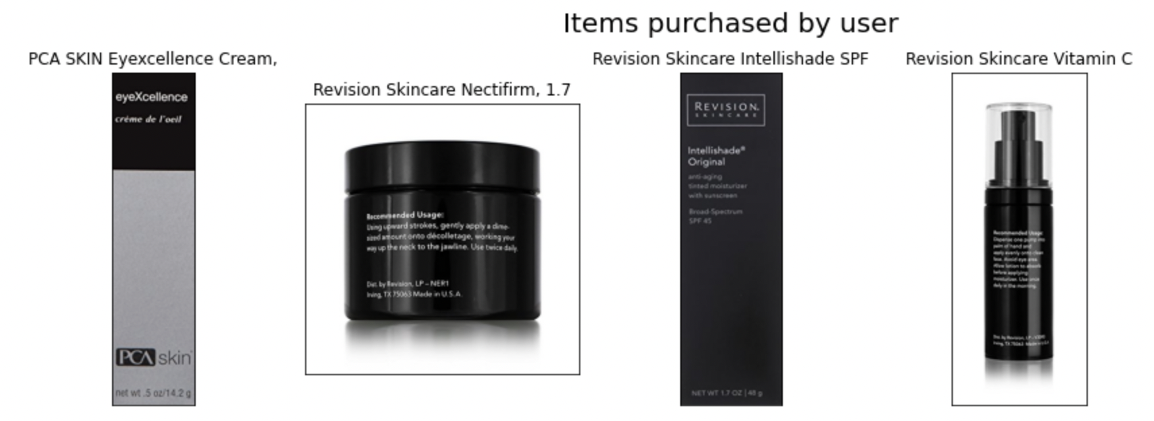

Sequential Recommendation System
<실제 사용자가 구매한 아이템>
실제로 사용자가 아이템을 구매할 때 이미지와 텍스트 같은 부가적인 정보가 중요할 것이라고 가정함
사용자의 행동패턴을 학습 시, 아이템의 이미지(pre-trained VGG)와 텍스트(pre-trained BERT) 정보를 함께 반영

Slide 3
Data Design
 | # users | # items | # average length | # side information
Luxury Beauty | 3,362 | 1,494 | 7.1 | Image, Description
Sports and Outdoors | 153,940 | 55,697 | 5.7 | Image, Description
Amazon Dataset : Luxury&Beauty, Sports&Outdoors
사용자 혹은 아이템 구매이력 5건 이하 제거
이미지 및 텍스트 정보 없는 아이템 데이터셋 제거
Test : 사용자의 마지막 구매 아이템 (n)
Valid : 사용자의 마지막 구매 이전 아이템 (n-1)

Slide 4
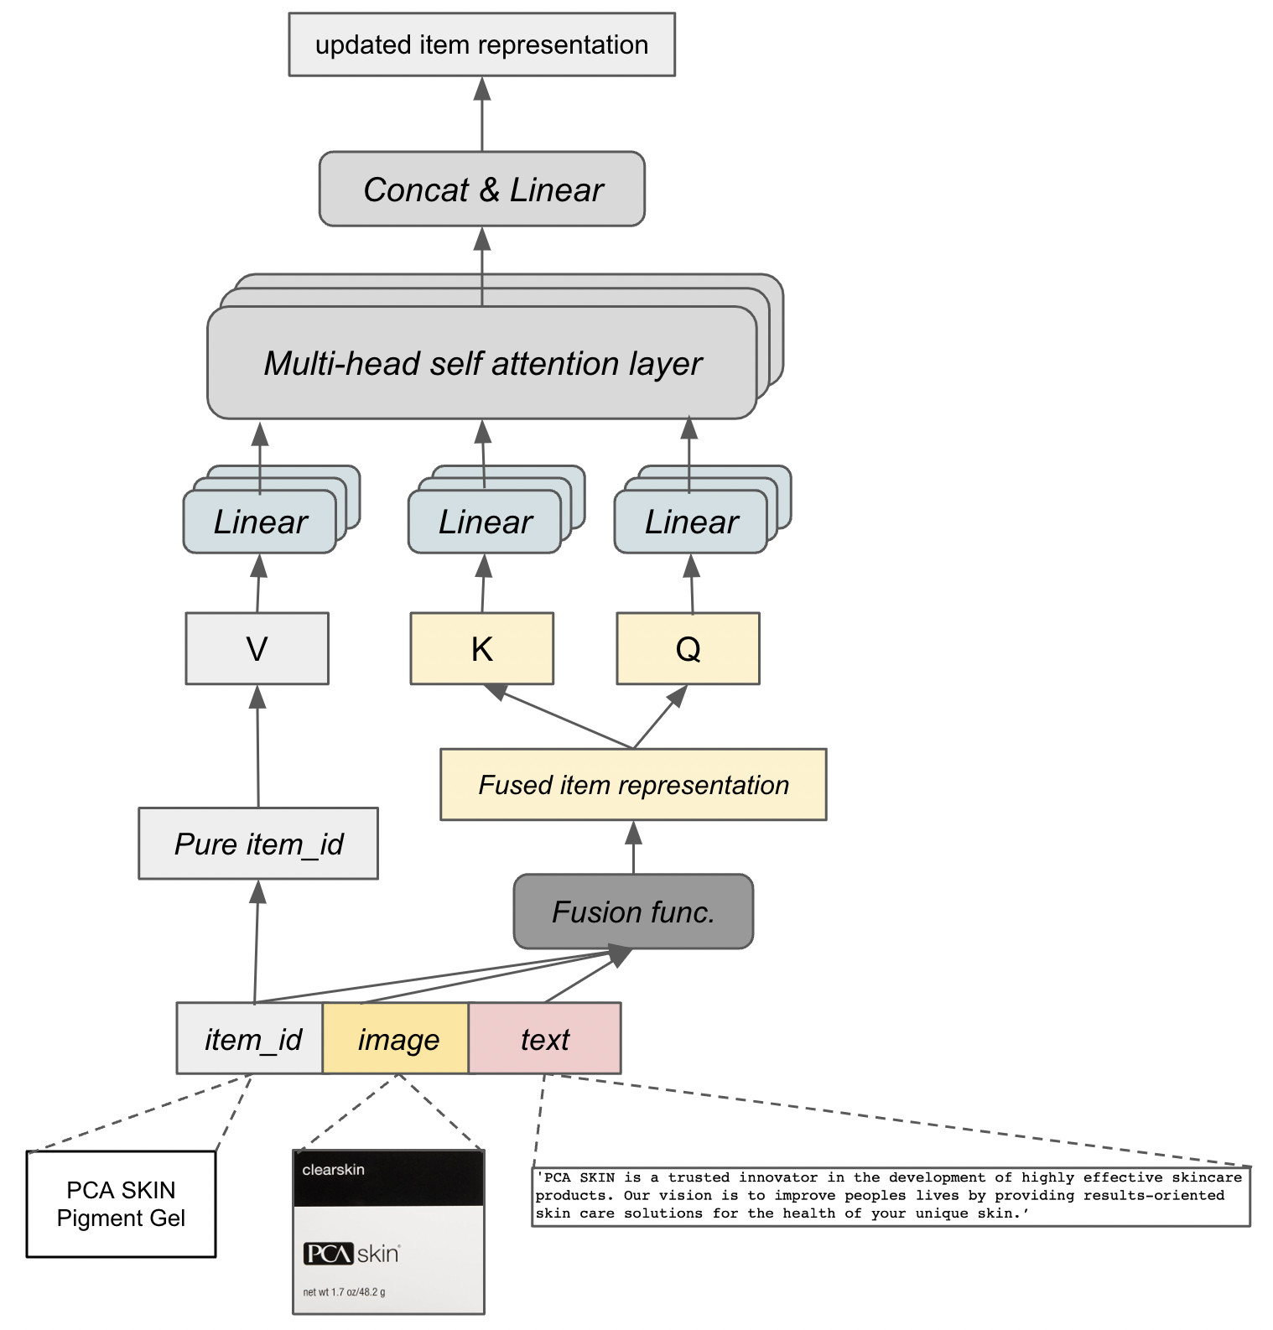
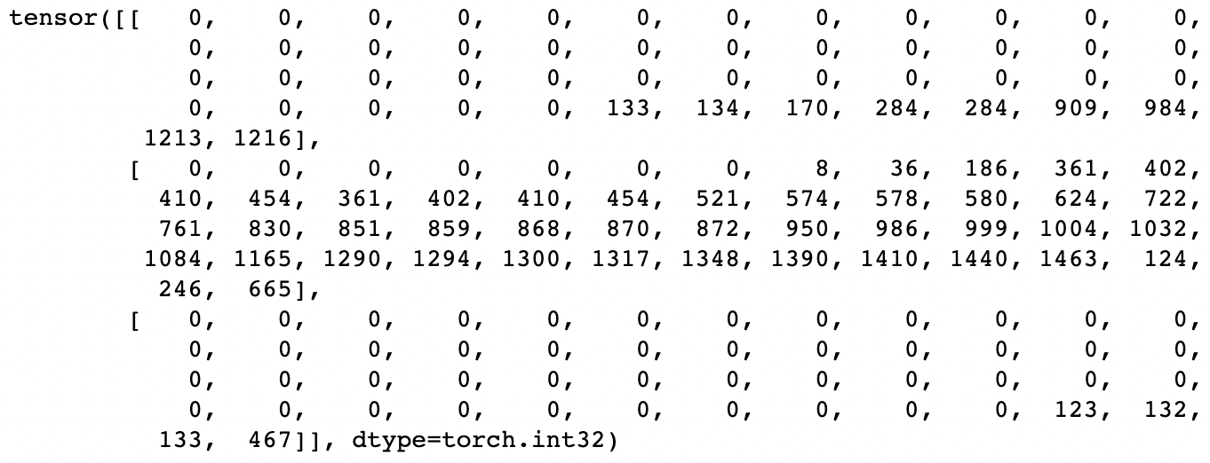
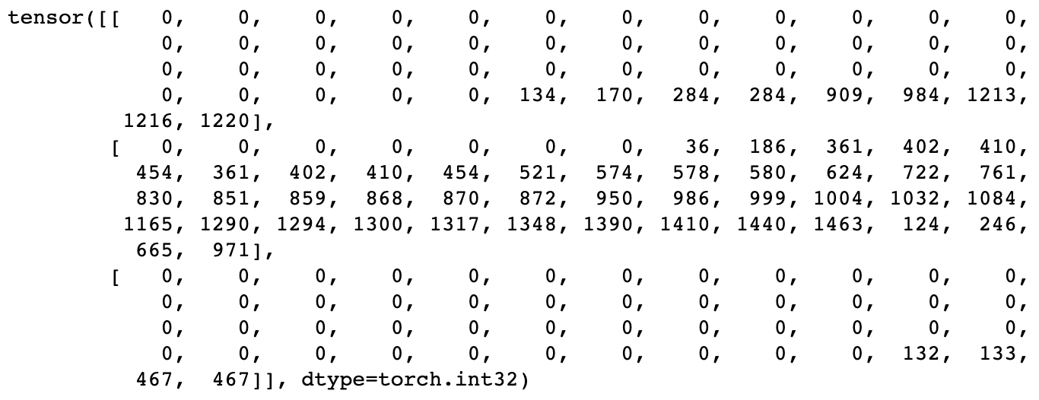
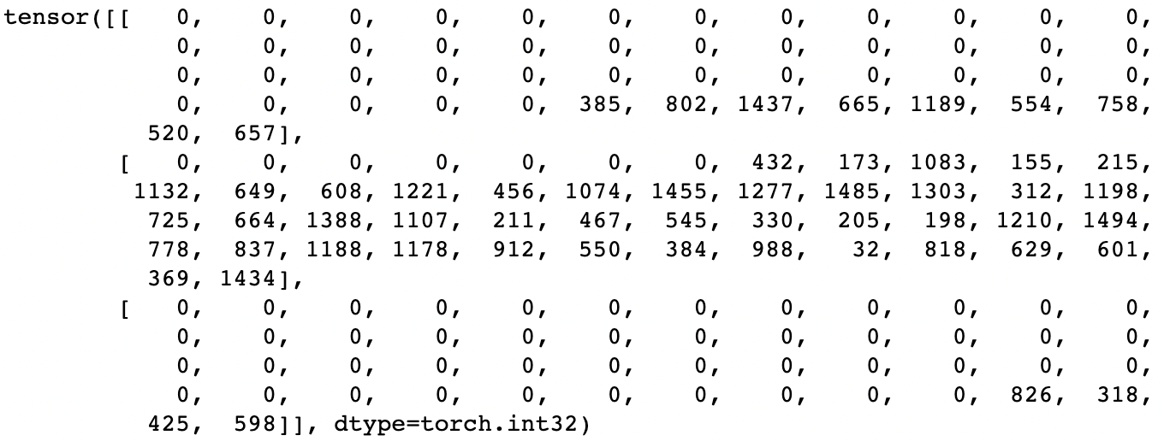
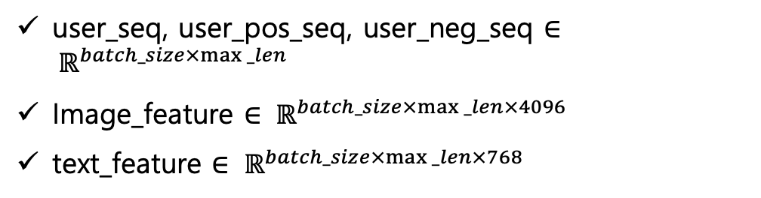
From Transformer
user_seq
user_pos_seq
user_neg_seq
참고 : Non-invasive Self-attention for Side Information Fusion in Sequential Recommendation

Slide 5
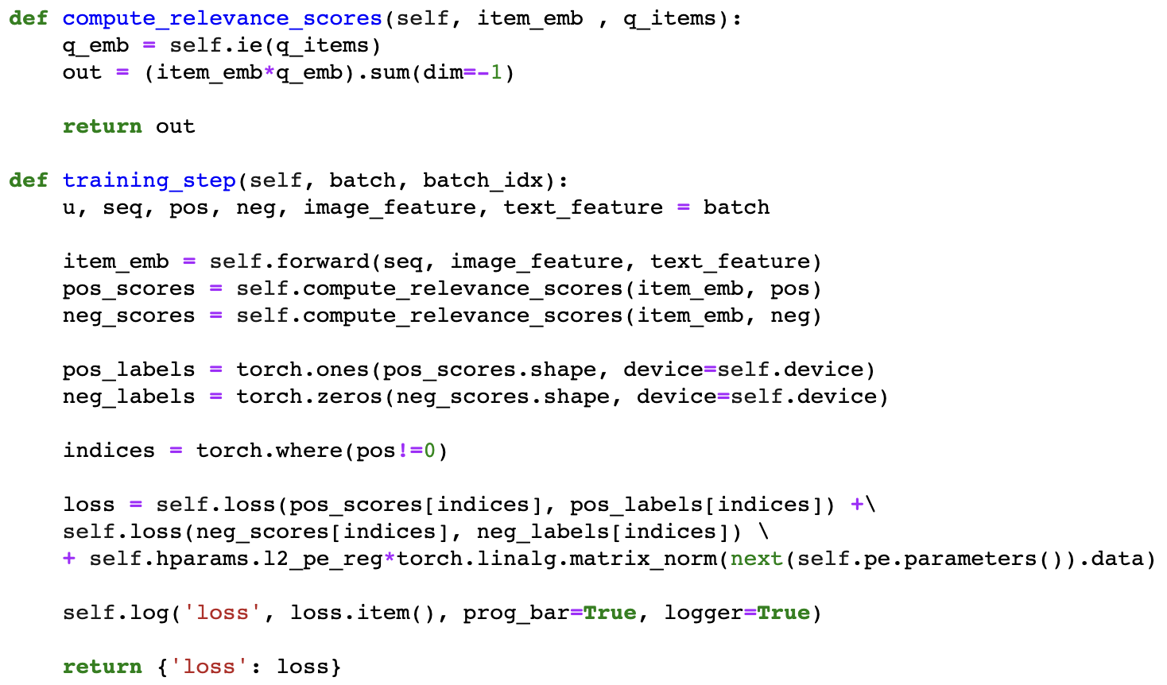
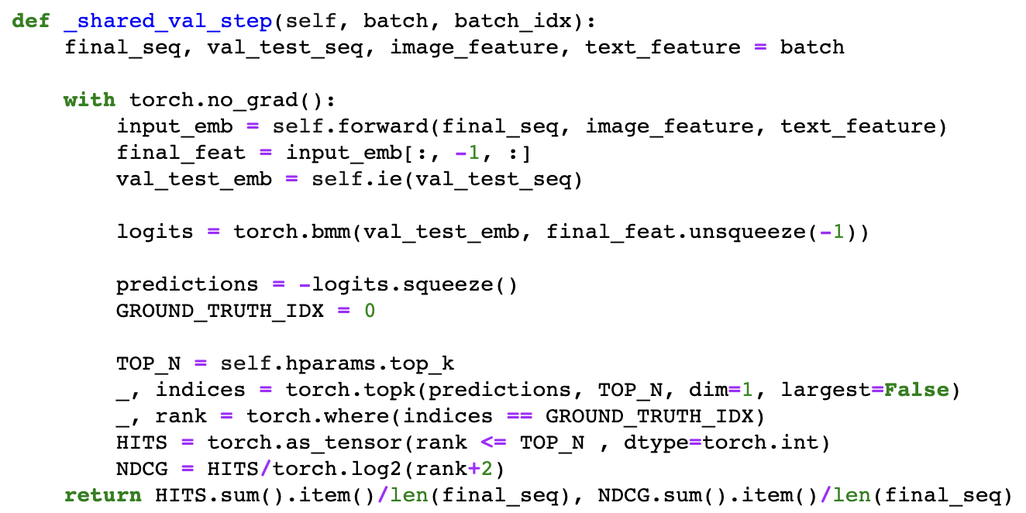
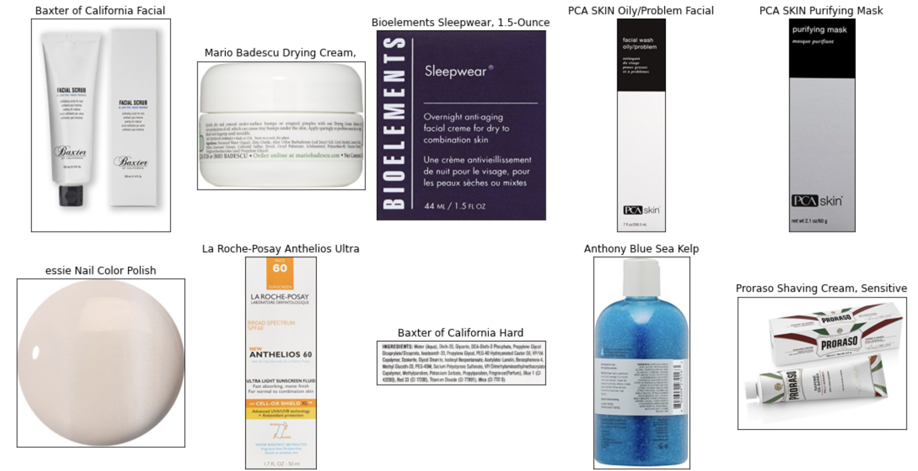
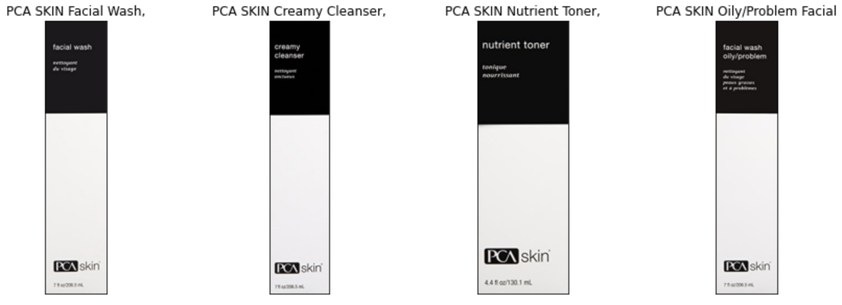
From Transformer
마지막 구매 아이템 [0] + 구매하지 않은 아이템들 [1: ]
Transformer Encoder
상위 점수를 갖는 K개 아이템 출력
Binary Cross Entropy
<사용자가 구매한 아이템>
<상위 추천 아이템>

Slide 6
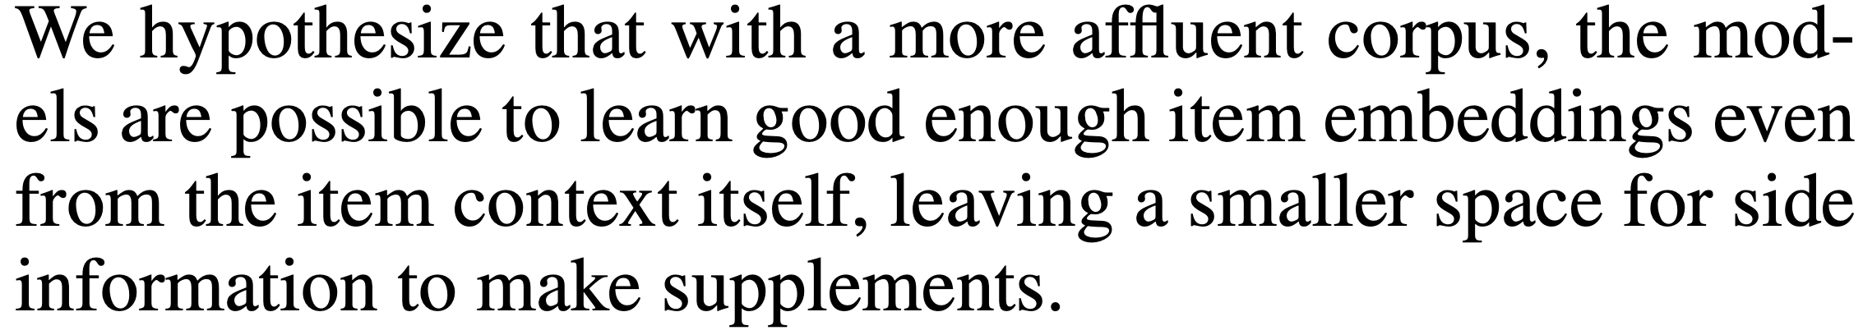
Experiment Result
 | Luxury Beauty |  | Sports and Outdoors
 | Hit@10 | NDCG@10 | Hit@10 | NDCG@10
SASRec | 0.4763 | 0.3496 | 0.2569 | 0.1428
SASRecNOVA (sum) | 0.5261 | 0.363 | 0.2578 | 0.1424
SASRecNOVA (concat) | 0.4982 | 0.348 | 0.2498 | 0.1417
SASRecNOVA (gating) | 0.5264 | 0.3598 | 0.2585 | 0.1498

Slide 7

https://youtu.be/aBm_zfzngJ0

Slide 8

Q & A

